Slide 2
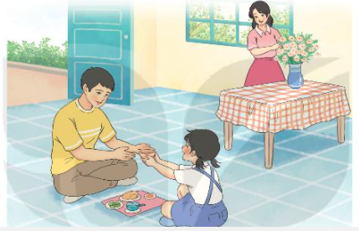
BÀI 28
TRÒ CHƠI CỦA BỐ
BÀI 28
Em thích chơi trò chơi gì cùng bố mẹ?

Slide 3
BÀI 28
TRÒ CHƠI CỦA BỐ
BÀI 28
TIẾT 4
LUYỆN TỪ VÀ CÂU

Slide 4
1. Những từ nào dưới đây chỉ tình cảm của người thân trong gia đình?
chăm sóc
chăm chỉ
quan tâm
yêu thương
kính trọng
vui chơi
2. Tìm từ ngữ bạn nhỏ nói về tính cách của bố mình trong đoạn văn sau?
Khi dạy em học, bố rất kiên nhẫn. Khi chơi cùng em, bố rất vui tính. Mỗi khi em mắc lỗi, bố nghiêm khắc dạy bảo nhưng cũng dễ tha thứ.

Slide 5
3. Chọn dấu chấm, dấu chấm hỏi hoặc dấu chấm than thay cho ô vuông.
Đặt câu
Bố: - Nam ơi Con hãy đặt một câu có từ “đường” nhé
Con: - Bố em đang uống cà phê
Bố: - Thế từ “đường” đâu
Con: - Dạ, đường có ở trong cốc cà phê rồi ạ.
(Theo Truyện cười thông minh dí dỏm)
!
!
.
?

